Slide 1

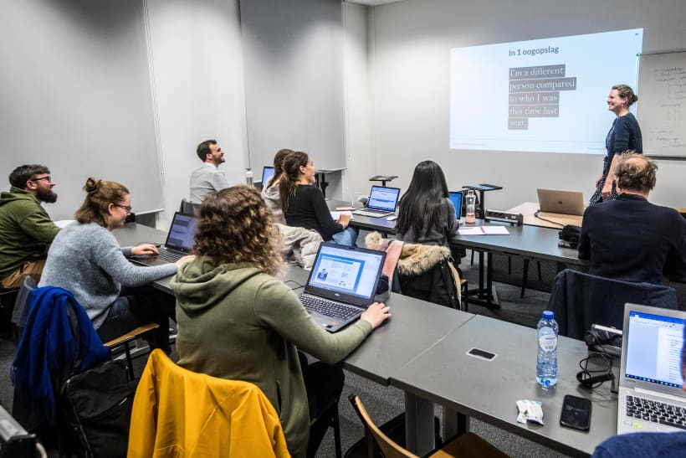
Vorming+ Vormingsoverzicht

Slide 2

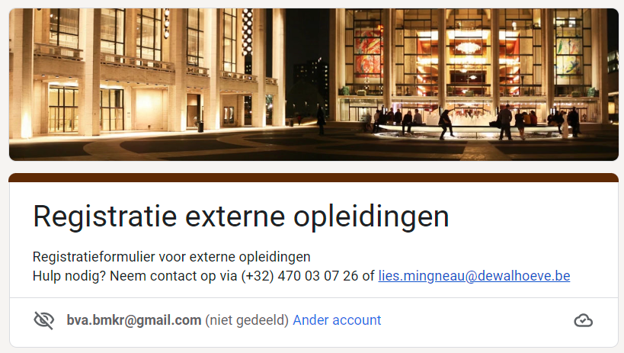
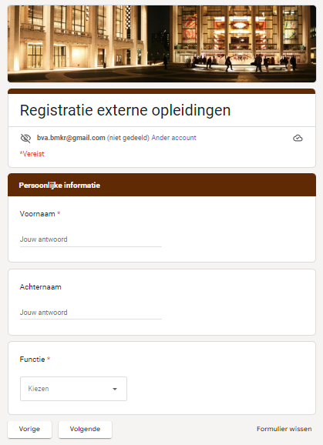
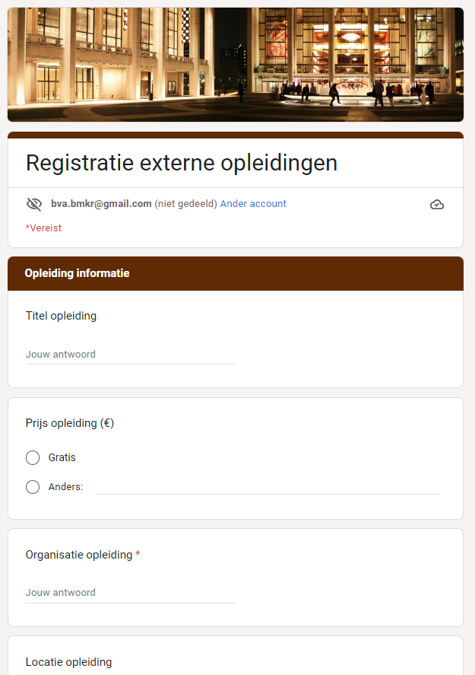
https://docs.google.com/forms/d/e/1FAIpQLSc2yGz8RYYfC5MRgcn7xtRA_b4r8J7WrPSWSFxxNikiydI1tw/viewfhttps://docs.google.com/forms/d/e/1FAIpQLSc2yGz8RYYfC5MRgcn7xtRA_b4r8J7WrPSWSFxxNikiydI1tw/viewform?usp=sf_linkorm?usp=sf_link
Registratie
Login
Persoonlijke info
Opleiding info
https://docs.google.com/forms/d/e/1FAIpQLSc2yGz8RYYfC5MRgcn7xtRA_b4r8J7WrPSWSFxxNikiydI1tw/viewform?usp=sf_link

Slide 3

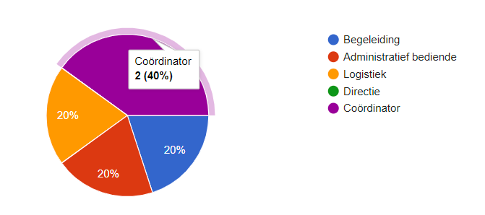
https://docs.google.com/forms/d/e/1FAIpQLSc2yGz8RYYfC5MRgcn7xtRA_b4r8J7WrPSWSFxxNikiydI1tw/viewfhttps://docs.google.com/forms/d/e/1FAIpQLSc2yGz8RYYfC5MRgcn7xtRA_b4r8J7WrPSWSFxxNikiydI1tw/viewform?usp=sf_linkorm?usp=sf_link
Analyse
https://docs.google.com/forms/d/e/1FAIpQLSc2yGz8RYYfC5MRgcn7xtRA_b4r8J7WrPSWSFxxNikiydI1tw/viewform?usp=sf_link

Slide 4


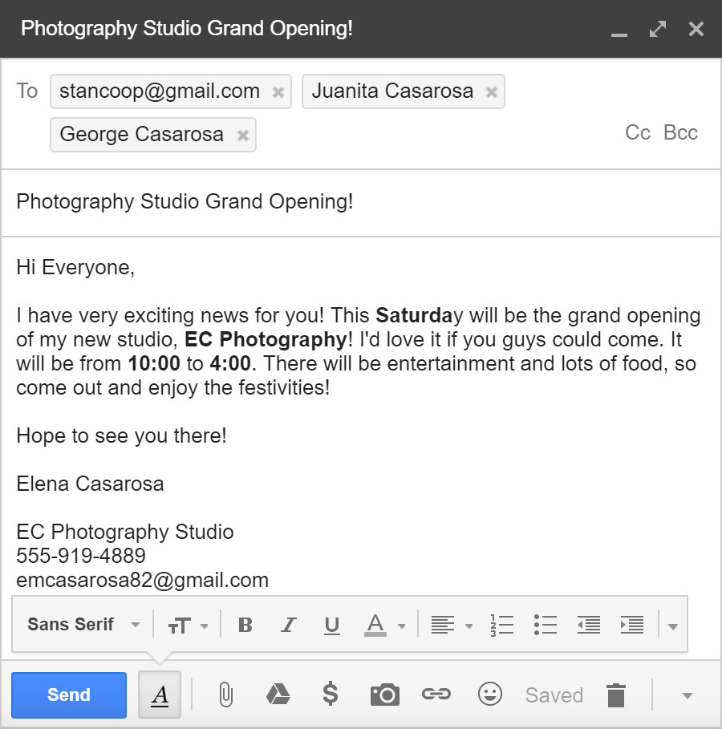
https://docs.google.com/forms/d/e/1FAIpQLSc2yGz8RYYfC5MRgcn7xtRA_b4r8J7WrPSWSFxxNikiydI1tw/viewfhttps://docs.google.com/forms/d/e/1FAIpQLSc2yGz8RYYfC5MRgcn7xtRA_b4r8J7WrPSWSFxxNikiydI1tw/viewform?usp=sf_linkorm?usp=sf_link
Mail alert
Lies.Mingneau@dewalhoeve.be
Evaluatieformulier vorming
Dag Lies,
Je volgde net een opleiding, vul je het evaluatieformulier in. Je kan dit door op onderstaande link te klikken:
Link: https://forms.gle/aWUZcmEKPTBUNvfQ8
Alvast bedankt
Met vriendelijke groeten,
Mario Clemmens
https://docs.google.com/forms/d/e/1FAIpQLSc2yGz8RYYfC5MRgcn7xtRA_b4r8J7WrPSWSFxxNikiydI1tw/viewform?usp=sf_link

Slide 5



Concept
Iedere dag,
(19.00-20.00)
Laatste dag
opleiding
Javascript + time trigger

